Slide 1


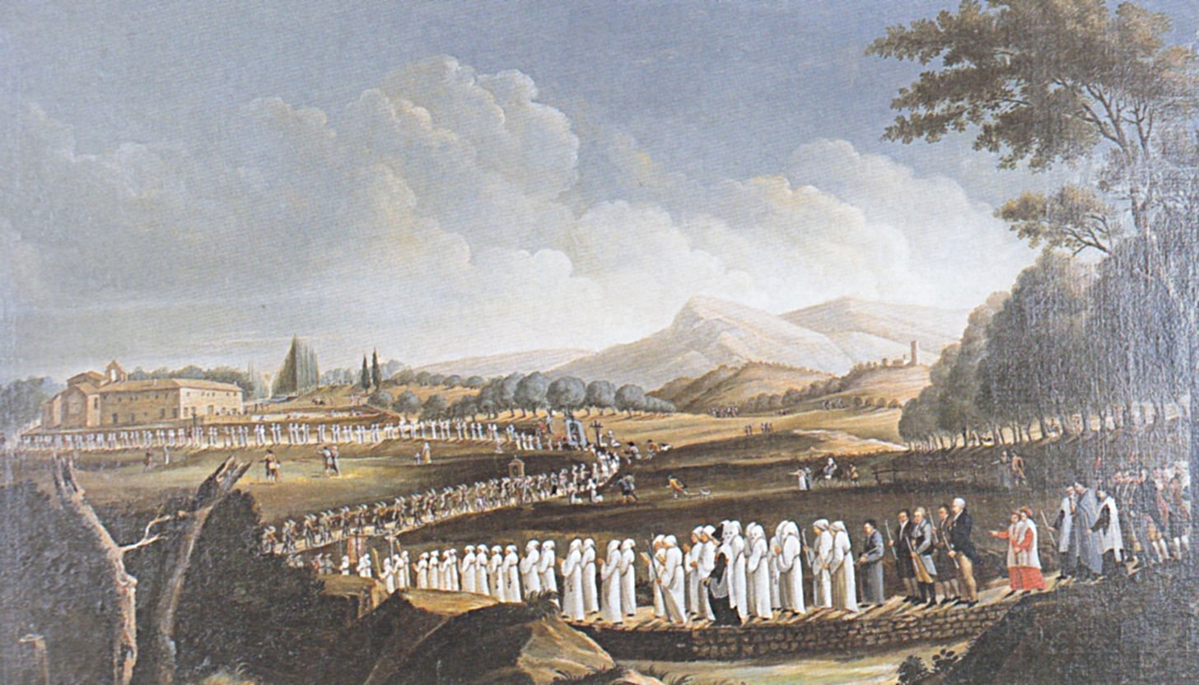
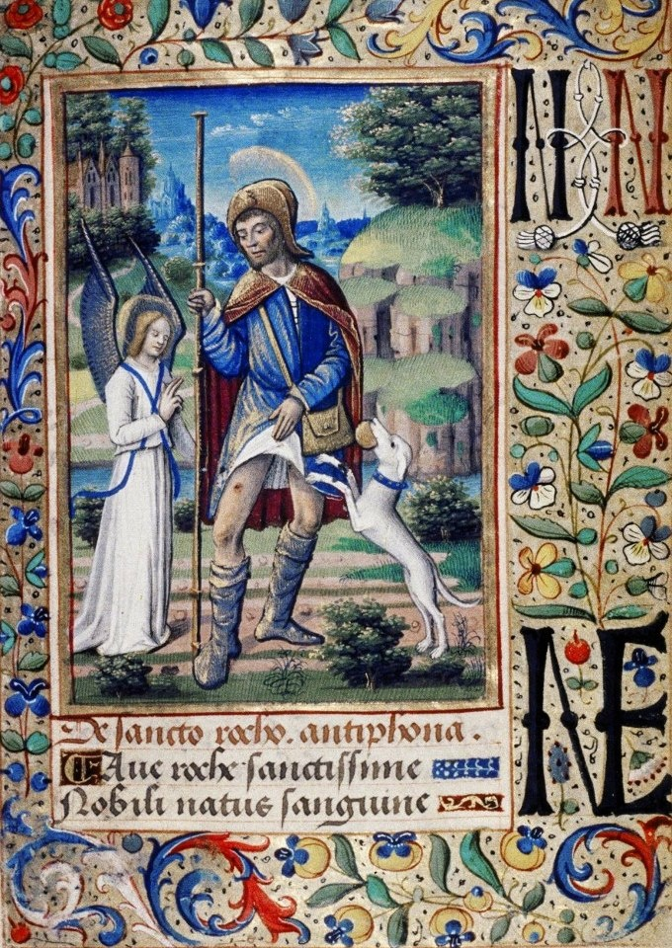
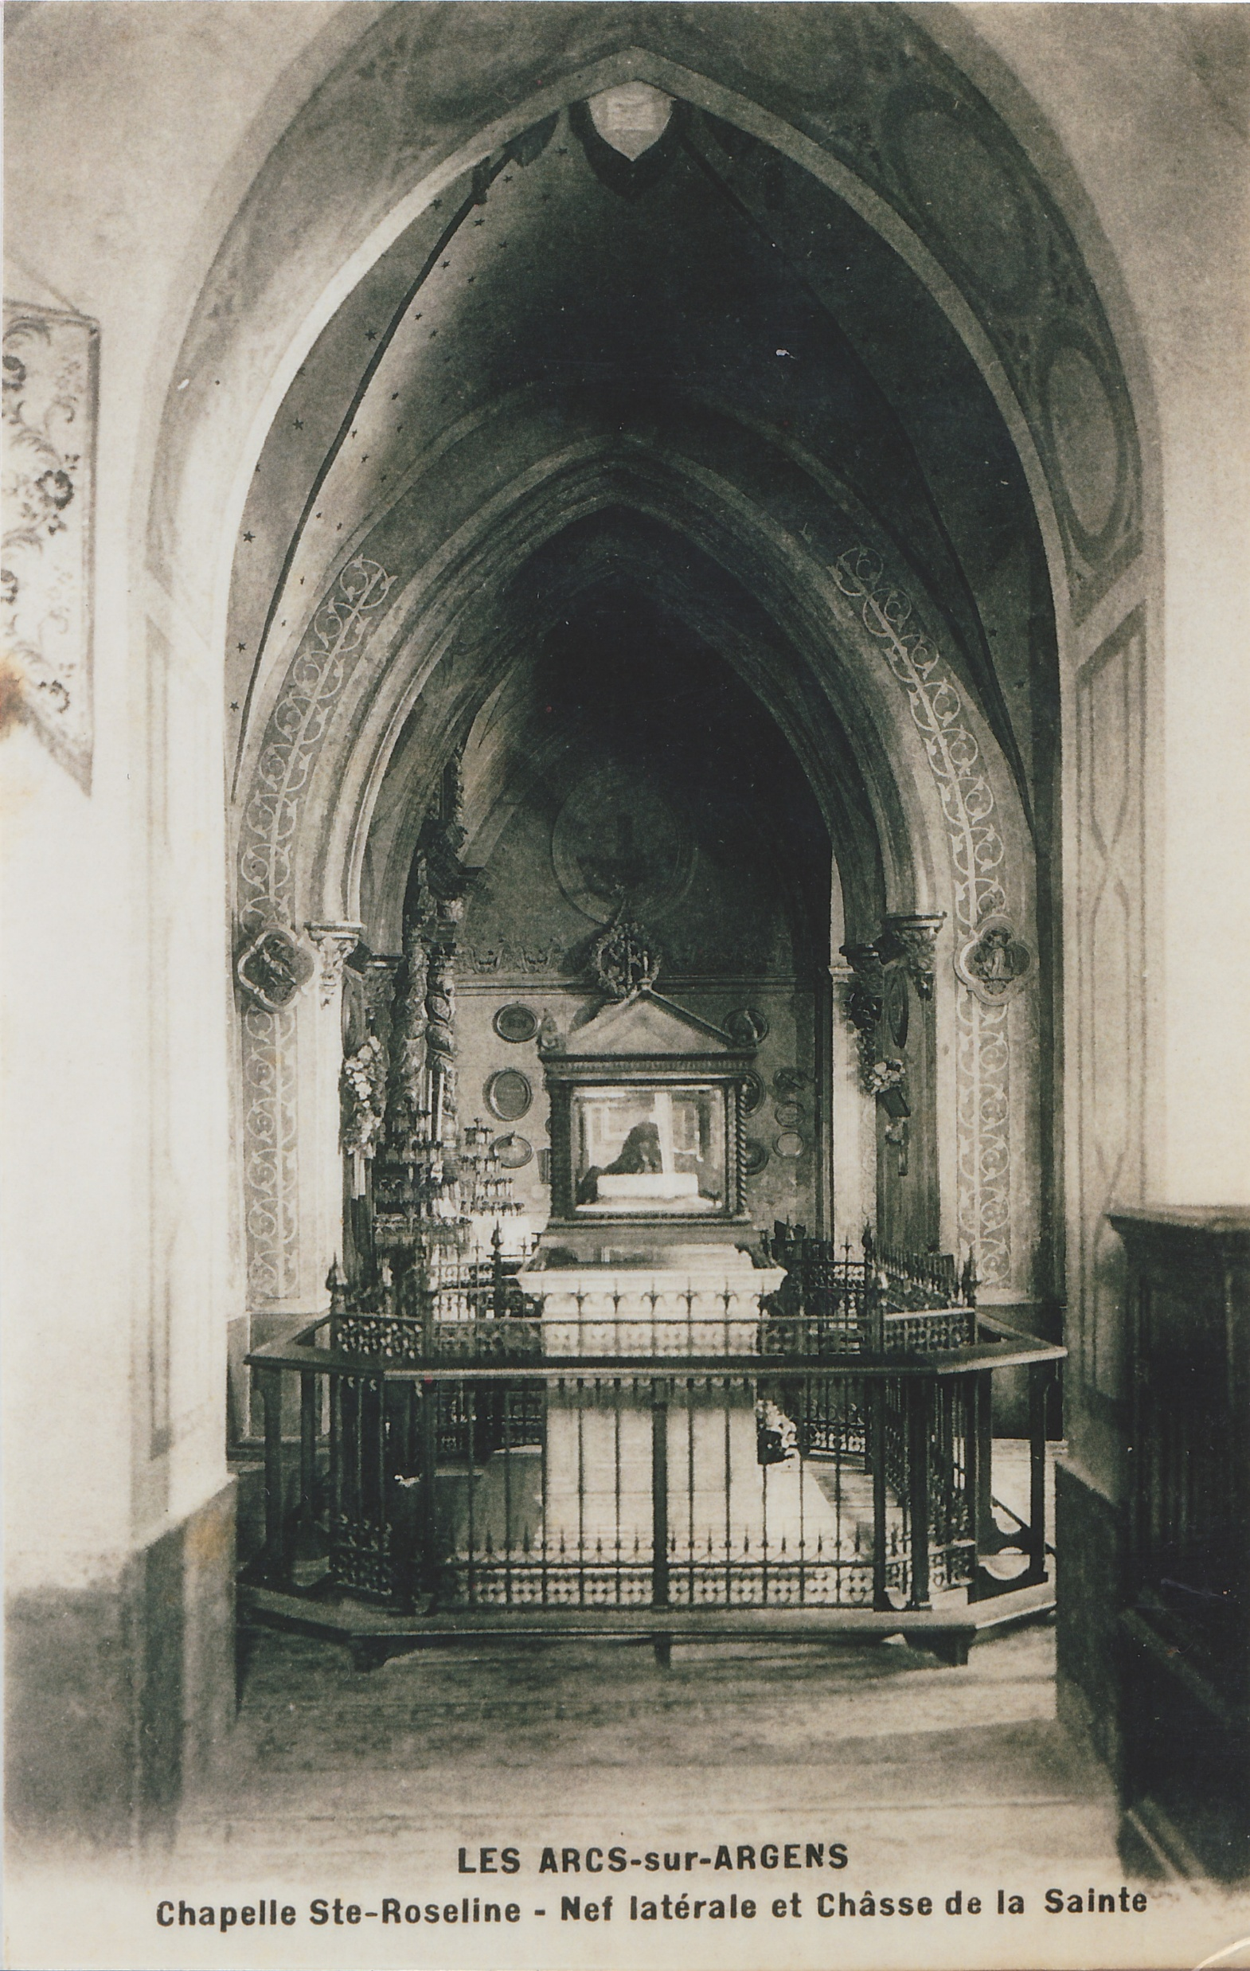
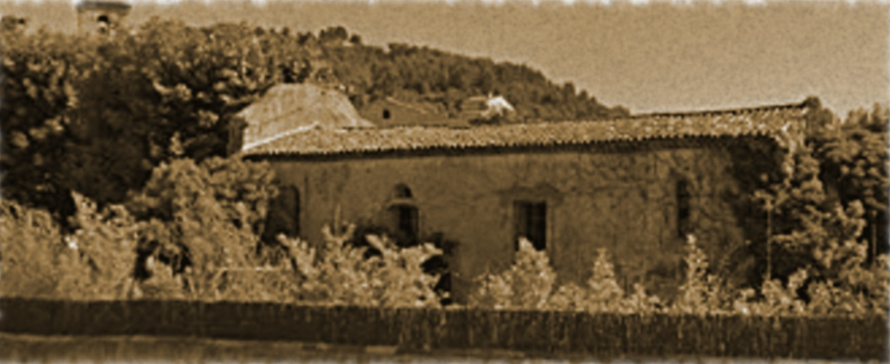
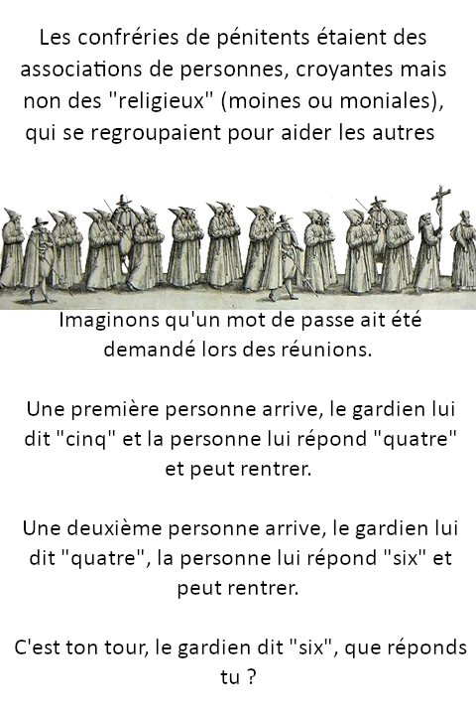



Les quartiers
Bienvenue sur la plaque de Saint Roch
En résumé
Une confrérie de pénitents était en quelque sorte une association réunissant des hommes et des.…
Pour en savoir plus …
En résumé
Saint Roch, humble pèlerin de Montpellier miraculeusement guéri de la peste …
Pour en savoir plus …
En résumé
L’affaire de l’émeute ayant suivi l’annonce de la vente de la chapelle Sainte Rossoline en janvier 1792
Pour en savoir plus …
En résumé
La chapelle est mentionnée du XVIe siècle au XIXe siècle…
Pour en savoir plus …
Pour les plus joueurs d’entre vous
Cliquez sur l’image pour avoir la réponse
Ville de Les Arcs sur Argens
Bastide Sainte
Cécile
Retrouvez toutes nos actualités
sur le site de la mairie des Arcs
ici

